Slide 1
Презентация
Производство

Slide 2
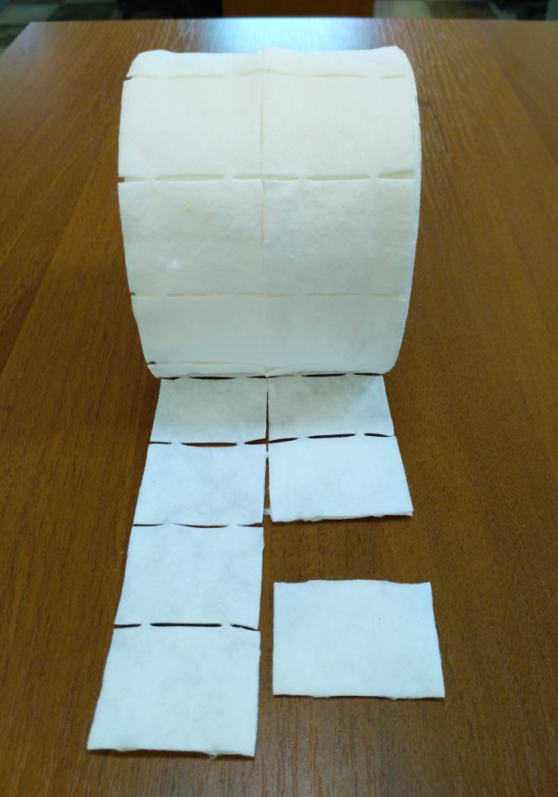
ООО «Емельянъ Савостинъ» предлагает разработку 2017года: Полотно ватное перфорированное .
Эксклюзивность
Широкая область применения
Нежная, легкая текстура
Легко поглощает жидкость
Не оставляет ворсинок
Отделяется ватными стиками размером 4*5 см, 4*10 см, 8*10 см
Для удобства использования ролик упакован в пластиковый диспенсер.

Slide 3
Рекомендуемая область применения:
МЕДИЦИНА
Обработка кожного покрова,в том числе до и после инъекций
Изготовление повязок и компрессов
КОСМЕТОЛОГИЯ
Снятие макияжа
Обработка ногтевых пластин
Обработка кожи, до и после инъекций и других косметических процедур

Slide 4
Преимущества:
Аналог ватного диска
В 2 раза дешевле ватного диска
В 100г.ролике 260 стиков 4*5см
В 150г.ролике 380 стиков 4*5см
Удобство использования
Выпускается в двух видах: в пластиковом диспенсере и мягкой п/э упаковке

Slide 5
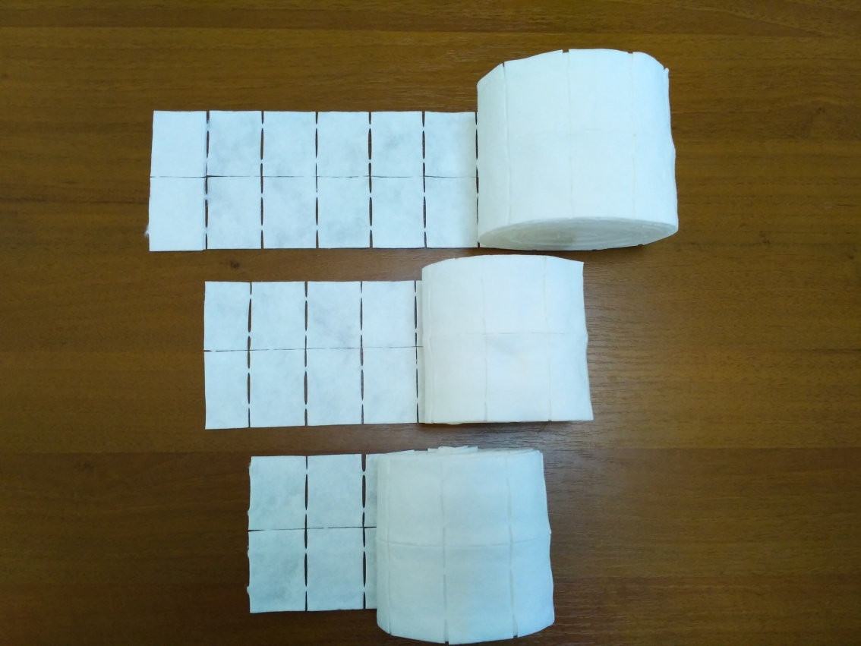
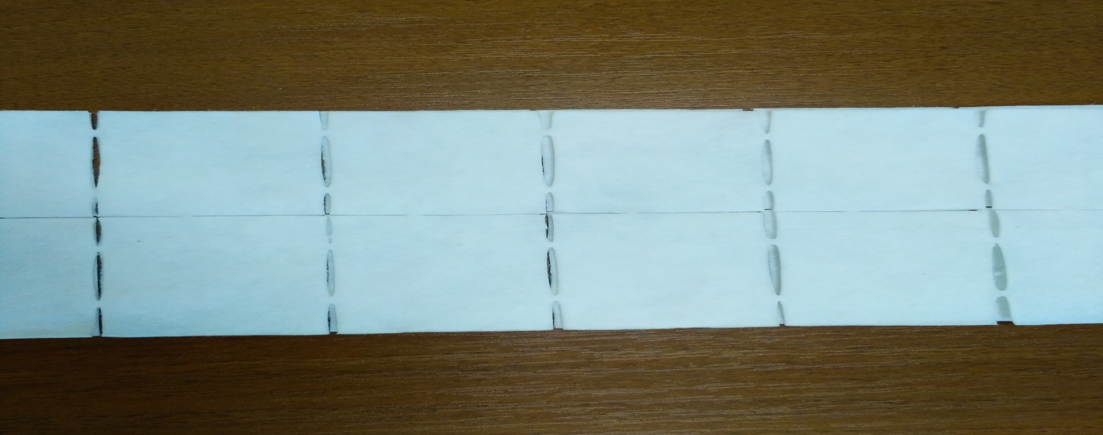

Slide 6
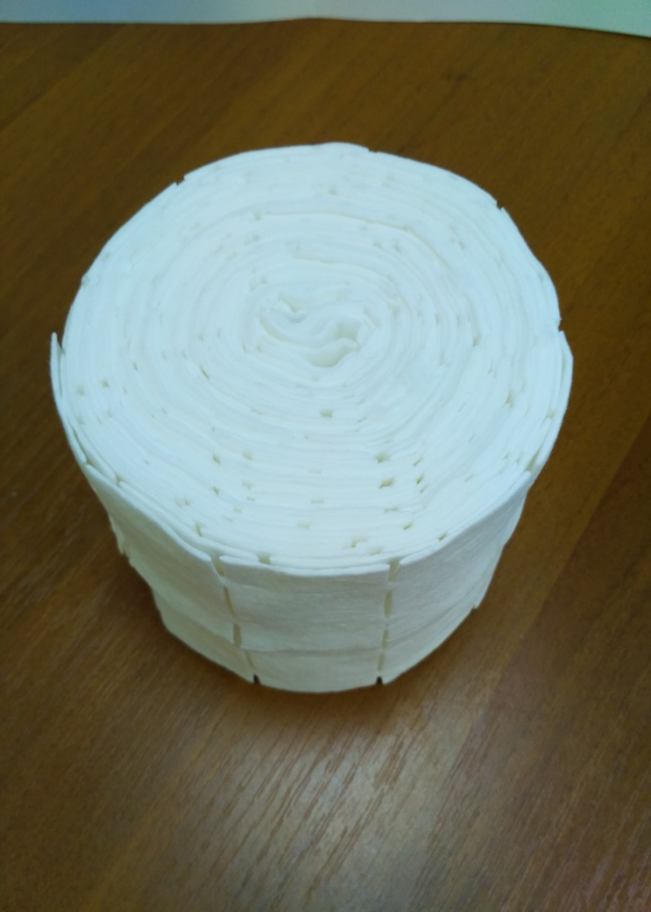
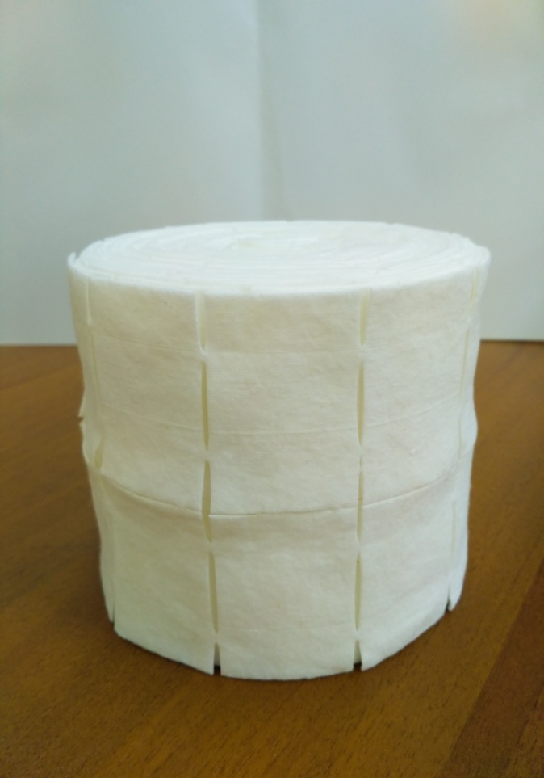

Slide 7
Для более подробной информации приглашаем посетить наш сайт
savostin.ru

Slide 8
Приглашаем к сотрудничеству:
Телефон: тел.:(4912) 502-220
моб.:8-905-186-19-91
E-mail: tdes@list.ru

